Slide 1
ИГРА
РАЗВИТИЕ
ТВОРЧЕСТВО

Slide 2
Лимерик
короткое веселое, смешное стихотворение, может содержать ярко выраженный парадокс или гиперболу.
Состоит лимерик, как правило, из пяти строк, где:
- первые две строчки рифмуются между собой;
- третья и четвертая строчки рифмуются между собой;
- пятая содержит вывод или мораль и не рифмуется.

Slide 3
Модель составления лимерика
1 строчка | Жил – был (объект или какой объект)
2 строчка | Был он (Какой? указание на свойство объекта или сравнение с другим объектом по какому то свойству)
3 строчка | Что делал? (Действие или взаимодействие с другими объектами) С кем общался? С кем дружил…
4 строчка
5 строчка | Вывод

Slide 4
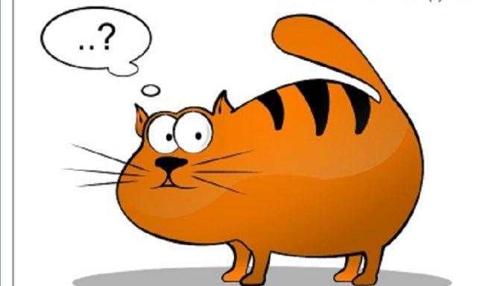

Slide 5
Жил-был КОТ

Slide 6
Жил-был огромный КОТ
БЕГЕМОТ
КАШАЛОТ
САМОЛЕТ
КОМПОТ
РОТ
КРОТ

Slide 7
Жил-был огромный КОТ
Был он толстый, как БЕГЕМОТ

Slide 8
Жил-был огромный КОТ
Был он толстый, как БЕГЕМОТ
лежал
зевал
дремал
ел, пил
не играл

Slide 9
Жил-был огромный КОТ
Был он толстый, как БЕГЕМОТ
Целый день он ел, да пил,
А мышей в доме не ловил
Вывод?

Slide 10
Жил –был кот огромный
И был он …..

Slide 11
Жил –был кот ОГРОМНЫЙ
И был он ….. скромный
бездомный
голодный
неподъемный
модный

Slide 12
Жил –был кот ОГРОМНЫЙ
И был он, бедняк, БЕЗДОМНЫЙ
На ракету кот наш сел
На луну жить улетел
Вот какой находчивый кот!

Slide 15
СЕМЬЯ
Дружная, большая
Помогает, поддерживает, растет
Вся семья вместе – и душа на месте!
СЧАСТЬЕ

Slide 16
Синквейн –
нерифмованное пятистрочное стихотворение.

Slide 17
Правила составления синквейна:
• первая строка — одно слово, обычно существительное, отражающее главную идею;
• вторая строка — два слова, прилагательные, описывающие признаки в рамках темы;
• третья строка — три слова, глаголы, описывающие действия в рамках темы;
• четвертая строка — фраза из нескольких слов (это может быть пословица, фраза из песни, стих-я), показывающая личное отношение к теме;
• пятая строка — слово, связанное с первым, отражающее сущность темы (ассоциация, синоним)

Slide 19
МАСТЕР - КЛАСС

